Slide 1
金融分析
資訊工程系研究所
深度學習課程
金融時間序列
姓名 : 黃榮恩
指導老師 : 曾龍

Slide 2
agenda
金融分析-時間序列:重要性
Eikon
資料匯入
資料視覺化
統計數據
資料分析技術

Slide 3
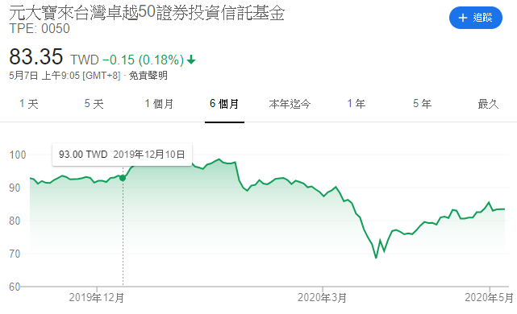
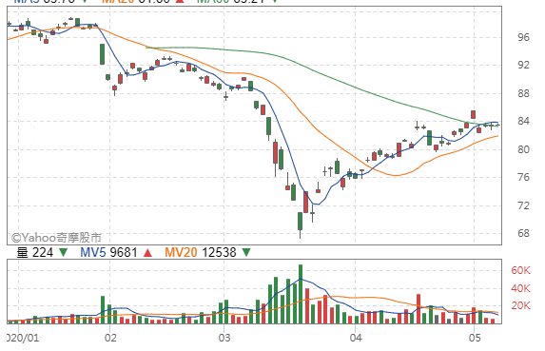
金融分析-時間序列:重要性
金融資料是以時間/日期來檢
股票隨著時間改變
匯率隨著時間改變

Slide 4
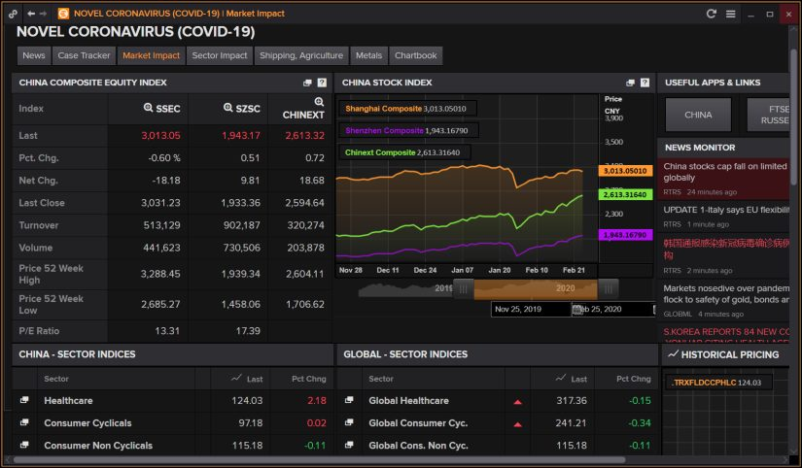
Eikon
Eikon是英國路孚特(Refinitiv)提供的一套軟體
提供對實時市場數據、新聞、基本數據、分析、交易
並提供有關資產類別的資料，包括
外匯
貨幣市場
固定收益
股票
大宗商品
基金

Slide 5
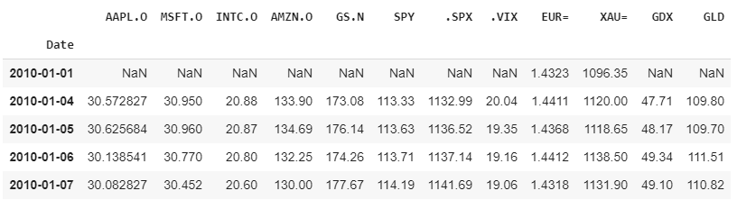
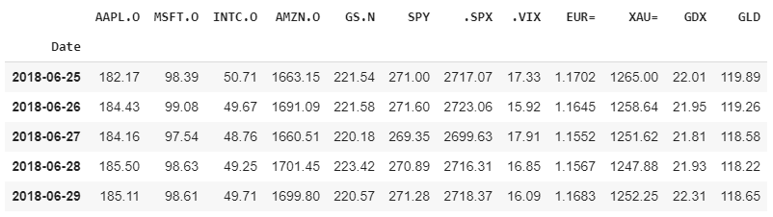
資料匯入
以read.csv匯入csv資料
head()及tail()可查看前五筆及後五筆資料
data = pd.read_csv(‘tr_eikon_eod_data.csv’,
index_col=0,
parse_dates=True)
data.head()
data.tail()

Slide 6
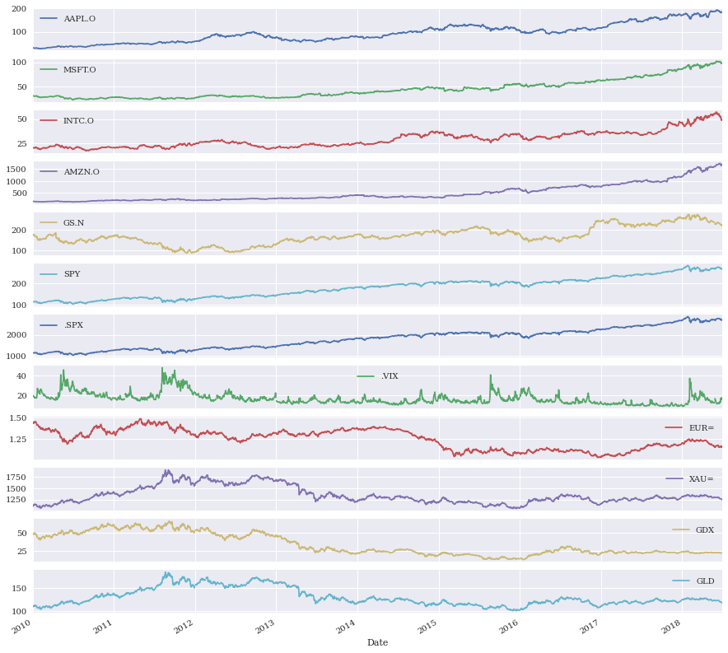
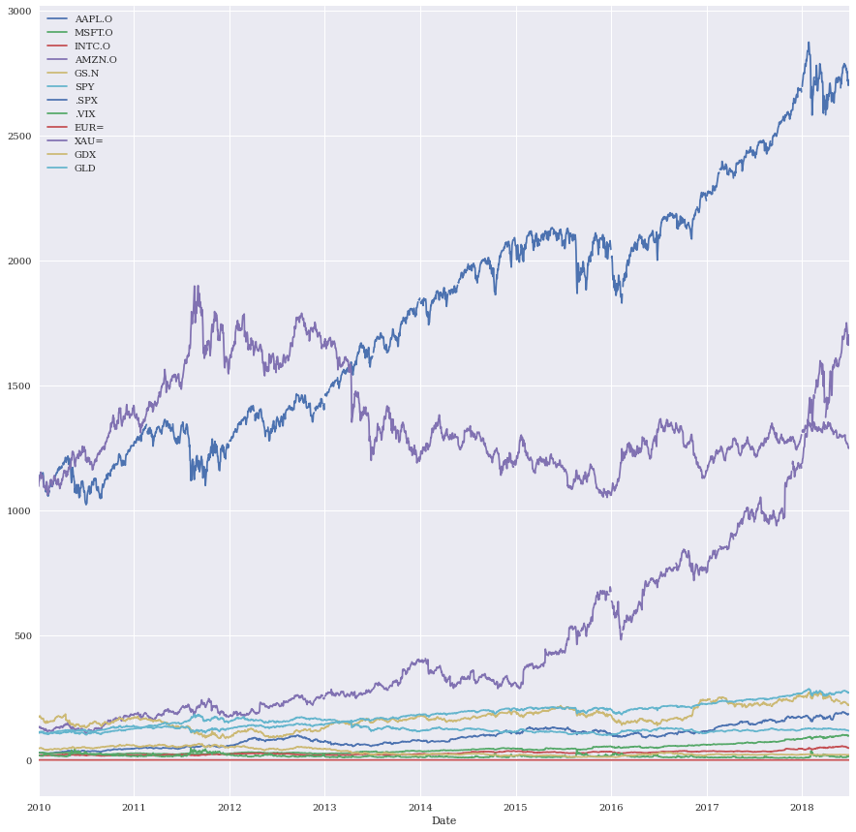
資料視覺化
Matplotlib函數很有用的功能
利用plot()將資料視覺化
Subplots參數可將資料分為多個子圖
data.plot(figsize=(15, 15), subplots=True);
data.plot(figsize=(15, 15));

Slide 7
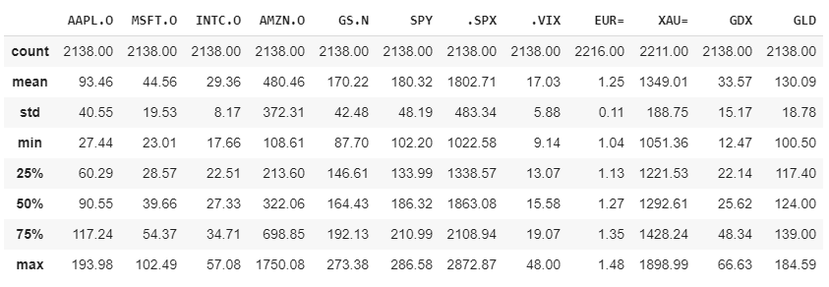
資料統計數據
describe()函數可列出資料所有的統計數據
data.describe().round(2)
round()自訂想列出小數點後幾位

Slide 8
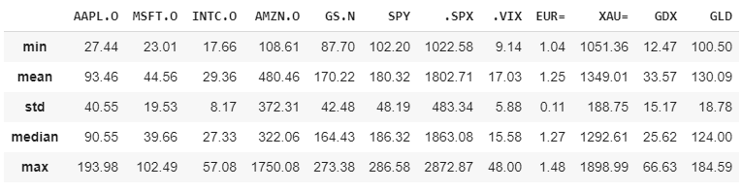
資料統計數據
aggregate()可自訂想列出哪些統計數據
data.aggregate([min,
np.mean,
np.std,
np.median,
max]
).round(2)
aggregate()可自訂函式

Slide 9
資料分析技術

Slide 10
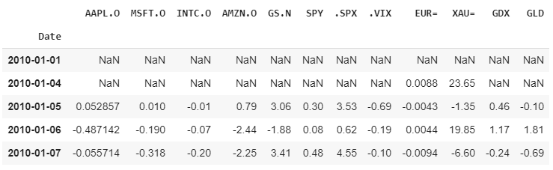

絕對差量(absolute differences)
利用絕對差量來計算資料隨著時間的變化
data.diff().head()
x - y

Slide 11
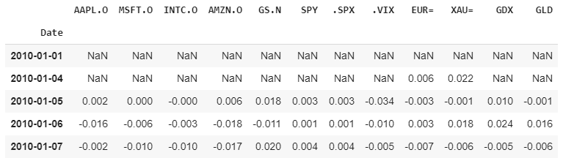
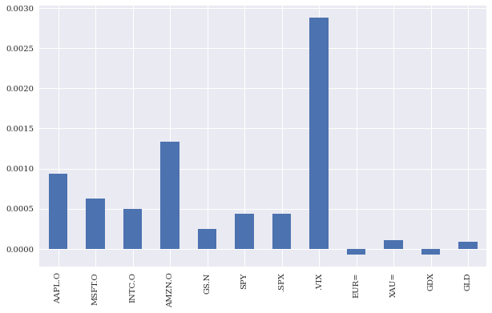
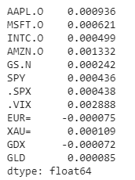
變動率(percentage change)
data.pct_change().round(3).head()
data.pct_change().mean().plot(kind='bar’,
figsize=(10, 6));
data.pct_change().mean()

Slide 12
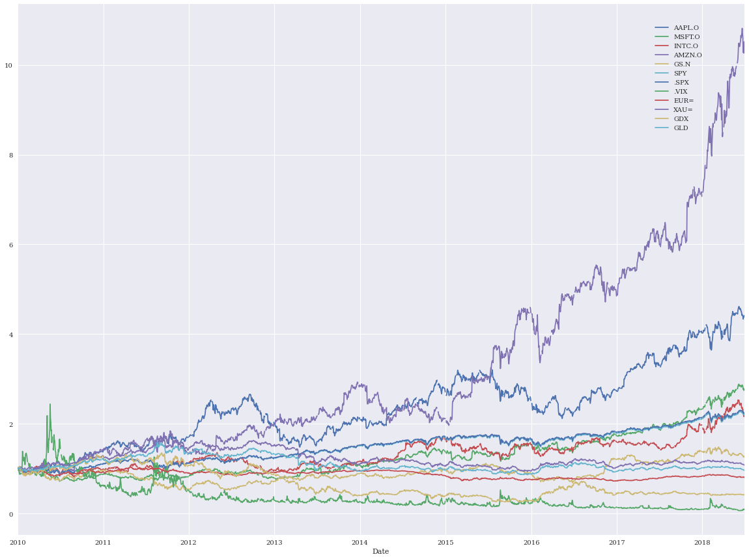
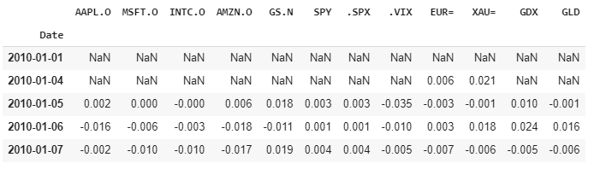
對數報酬率
rets = np.log(data / data.shift())rets.head().round(3)
rets.cumsum().apply(np.exp).plot(
figsize=(20, 15));

Slide 13
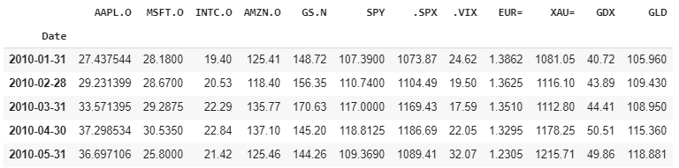
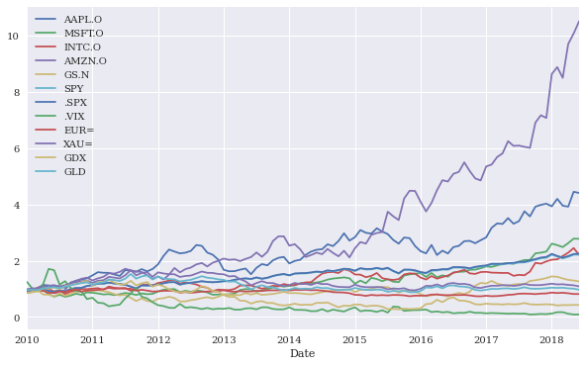
再抽樣(resampling)
data.resample('1m', label='right’).
last().head()
rets.cumsum().apply(np.exp).
resample('1m', label='right').last().plot(figsize=(10, 6));

Slide 14
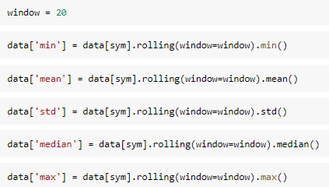
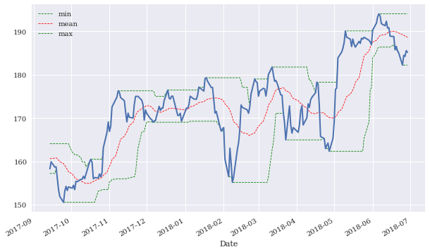
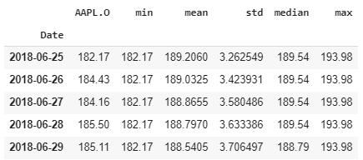
滾動數據
ax = data[['min', 'mean', 'max’]].
iloc[-200:].
plot(
figsize=(10, 6),
style=['g--', 'r--', 'g--'], lw=0.8)
data[sym].iloc[-200:].plot(ax=ax, lw=2.0);

Slide 15

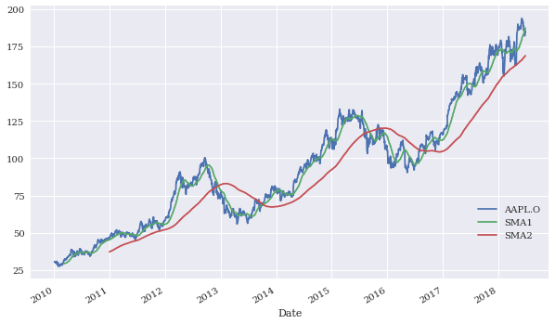
技術分析－簡單平均線(SMA)
當短期SMA向上超越長期SMA，應做多股票;否則放空
data[[sym, 'SMA1', 'SMA2’]]
.plot(figsize=(10, 6))
.get_legend()
.set_bbox_to_anchor((1.0, 0.3));

Slide 16
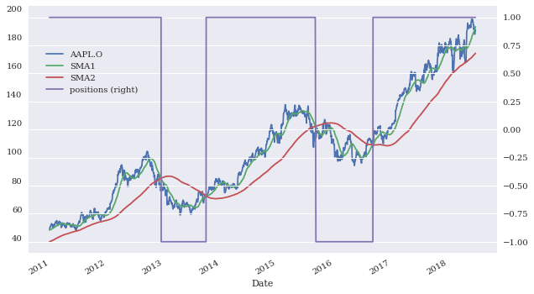
技術分析－執行交易策略點
若該時間點的短期SMA大於長期SMA，則該時間點設為1(作多股票);否為-1(放空股票)
data['positions'] = np.where(data['SMA1'] > data['SMA2'],1,-1)
data[[sym, 'SMA1', 'SMA2', 'positions’]]
.plot(figsize=(10, 6),secondary_y='positions’)
.get_legend()
.set_bbox_to_anchor((0.25, 0.85));

Slide 17
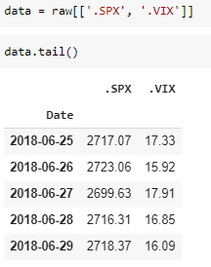
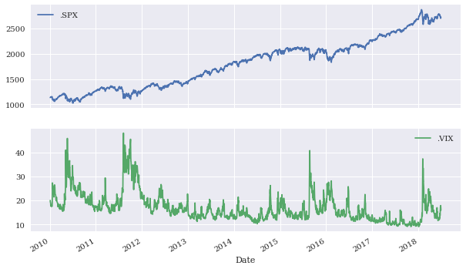
相關性分析(Corelation Analysis)
當S&P500上漲時，VIX就會下跌;反之亦然
利用數據呈現”S&P500與VIX” 的負相關現象
data.plot(subplots=True, figsize=(10, 6));

Slide 18
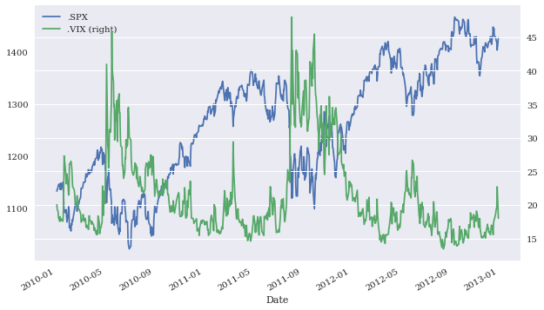
相關性分析(Corelation Analysis)
縮短時間序列明顯觀測到兩個指標的負相關現象
data.loc[:'2012-12-31’]
.plot(secondary_y='.VIX', figsize=(10, 6));

Slide 19
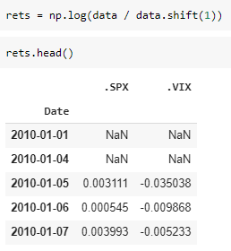
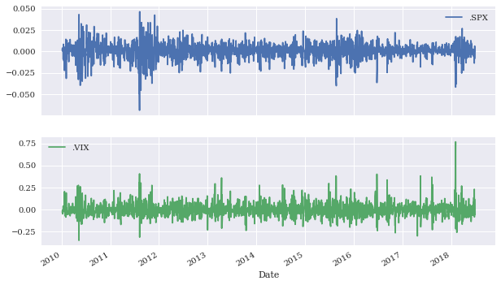
相關性分析－對數報酬率
rets.plot(subplots=True, figsize=(10, 6));

Slide 20
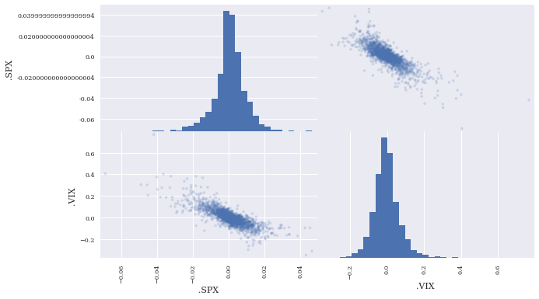
相關性分析－scatter_matrix()
Pandas其中一個function:scatter_matrix()
用來匯出兩筆資料顯示其關聯性
對角為資料出現頻率
pd.plotting.scatter_matrix(
rets,
alpha=0.2,
diagonal='hist',
hist_kwds={'bins': 35},
figsize=(10, 6));

Slide 21

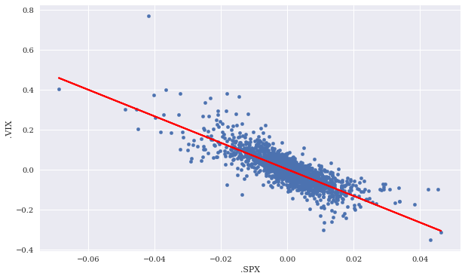
普通最小平方(OLS)回歸分析
利用Numpy裡的polyfit()繪出一條線姓OLS回歸線
回歸線穿越在散佈圖中
並且呈現負斜率
此為兩指標的負相關現象

